Slide 1
Муниципальная инновационная площадка
«Интеграция цифрового оборудования в образовательную среду ДОУ»
Итоги работы
2018-2021 гг.

Slide 2
2017-2018
Сетевой проект «Наш цифровой детский сад»
(ВикиИРО)
2018-2021
МИП «Интеграция цифрового оборудования в образовательную среду ДОУ»
2019-2022
Базовая площадка ИРО «Детский сад - цифровая среда (Интеграция цифрового оборудования в образовательную среду ДОУ)»

Slide 3
Цель
Создание условий для интеграции цифрового оборудования в образовательную среду дошкольной организации.
Задачи
Осуществить анализ отечественных и зарубежных практик использования цифрового оборудования в дошкольном образовании;
Определить возможности и вероятные риски использования цифрового оборудования в образовательном процессе;
Определить и реализовать основные направления интеграции цифрового оборудования в образовательную среду;
Обобщить и описать опыт интеграции цифрового оборудования в образовательную среду дошкольной организации.

Slide 4
Этапы работы
Проектно-аналитический (1-й год)
Практический (2-3-й год)
Результативно-рефлексивный (3-й год)

Slide 5
Цель
Создание условий для интеграции цифрового оборудования в образовательную среду дошкольной организации.
Задачи
Осуществить анализ отечественных и зарубежных практик использования цифрового оборудования в дошкольном образовании;
Определить возможности и вероятные риски использования цифрового оборудования в образовательном процессе;
Определить и реализовать основные направления интеграции цифрового оборудования в образовательную среду;
Обобщить и описать опыт интеграции цифрового оборудования в образовательную среду дошкольной организации.

Slide 7
Направления работы
Родители
Педагоги
Дети
Познавательное развитие
Речевое развитие
Художественно-эстетическое развитие
Физическое развитие
Социально-коммуникативное развитие

Slide 8
КПК «Основы работы с ПО ActivInspire для интерактивных досок и панелей», ГАУ ДПО ЯО «Институт развития образования»
КПК «Фото- и видеосъемка», ГАУ ДПО ЯО «Институт развития образования»
КПК «Создание дидактических игр в ПО ActivInspire», ГАУ ДПО ЯО «Институт развития образования»
Семинар «Создание педагогом-музыкантом интерактивных материалов для работы с дошкольниками», Издательский дом «Воспитание дошкольника»
КПК «Информационно-коммуникационные технологии», ГАУ ДПО ЯО «Институт развития образования»
КПК «ИКТ в работе педагога ДОО в соответствии с ФГОС ДО», ОЦ «Каменный город»
КПК «Развитие навыков алгоритмики в дошкольном возрасте», ГОАУ ЯО «Институт развития образования»
Курс «Современные информационно-коммуникационные технологии в профессиональной деятельности педагога ДОО», Всероссийский образовательный портал «ИКТ педагогам»

Slide 9
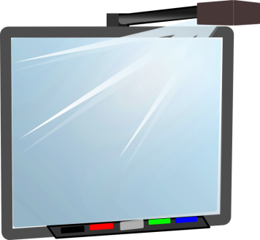
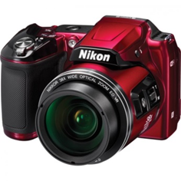
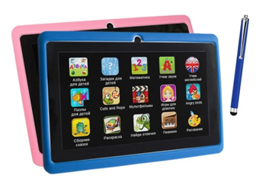

Slide 11
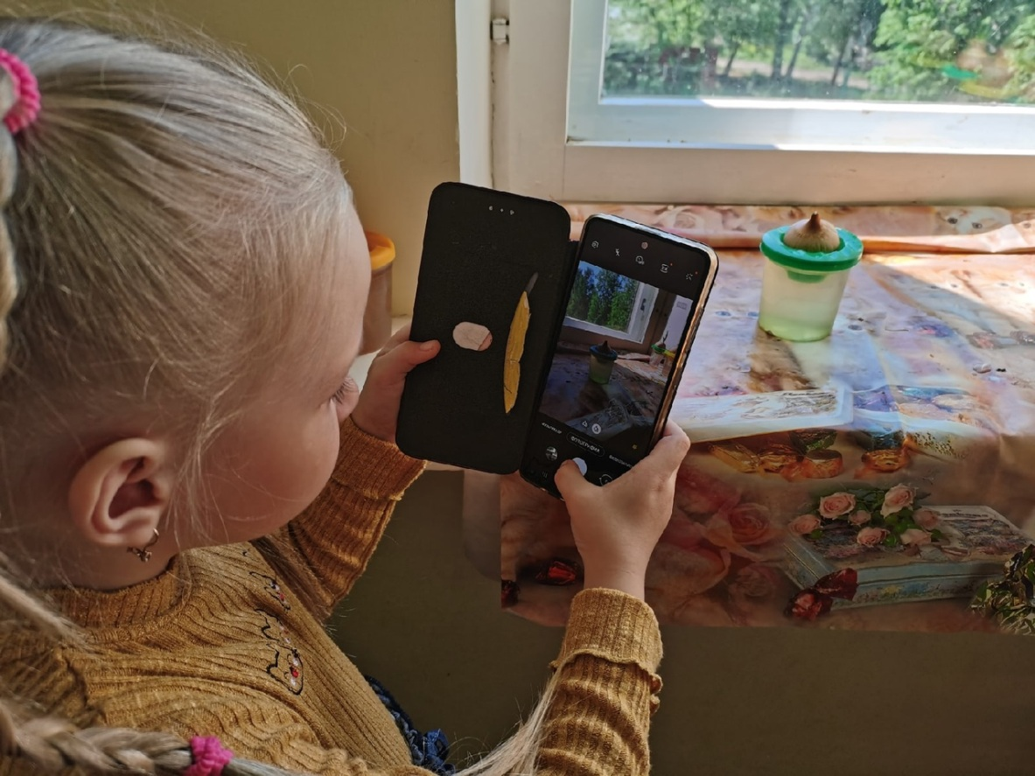
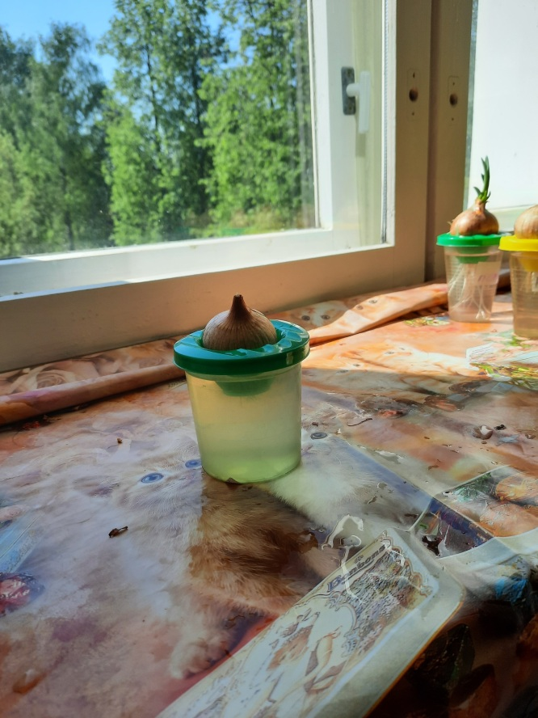
Ребенок - цифровое оборудование - цель

Slide 12
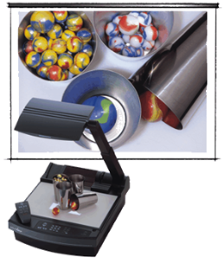
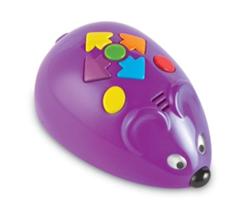
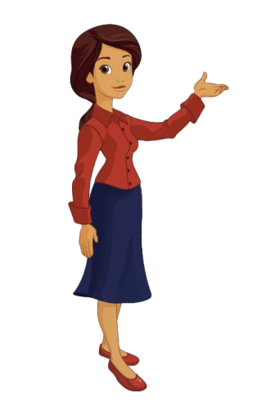
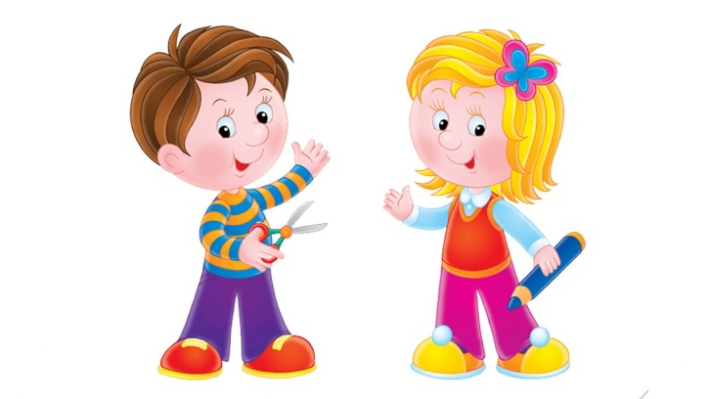

Slide 13
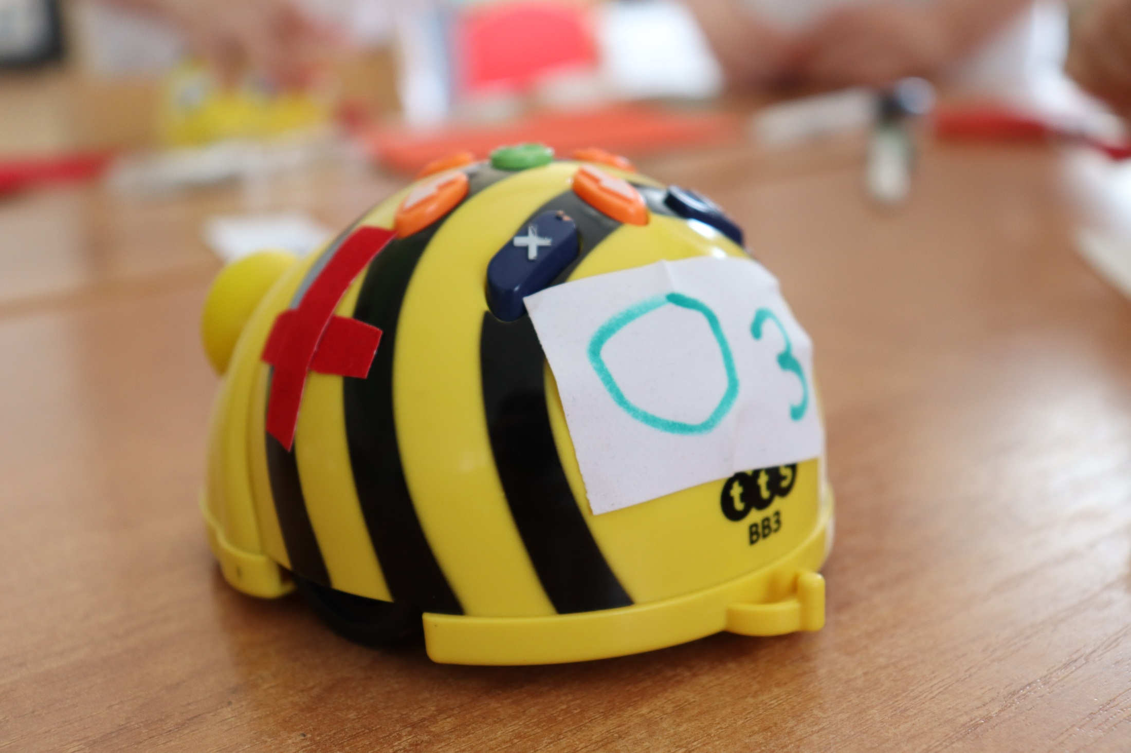

Slide 14
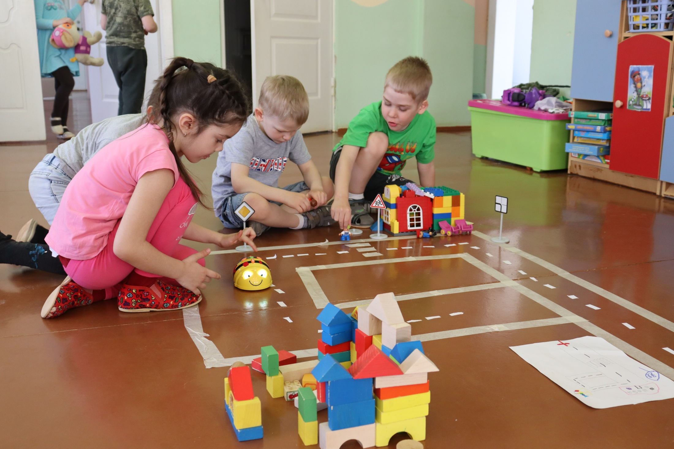

Slide 15
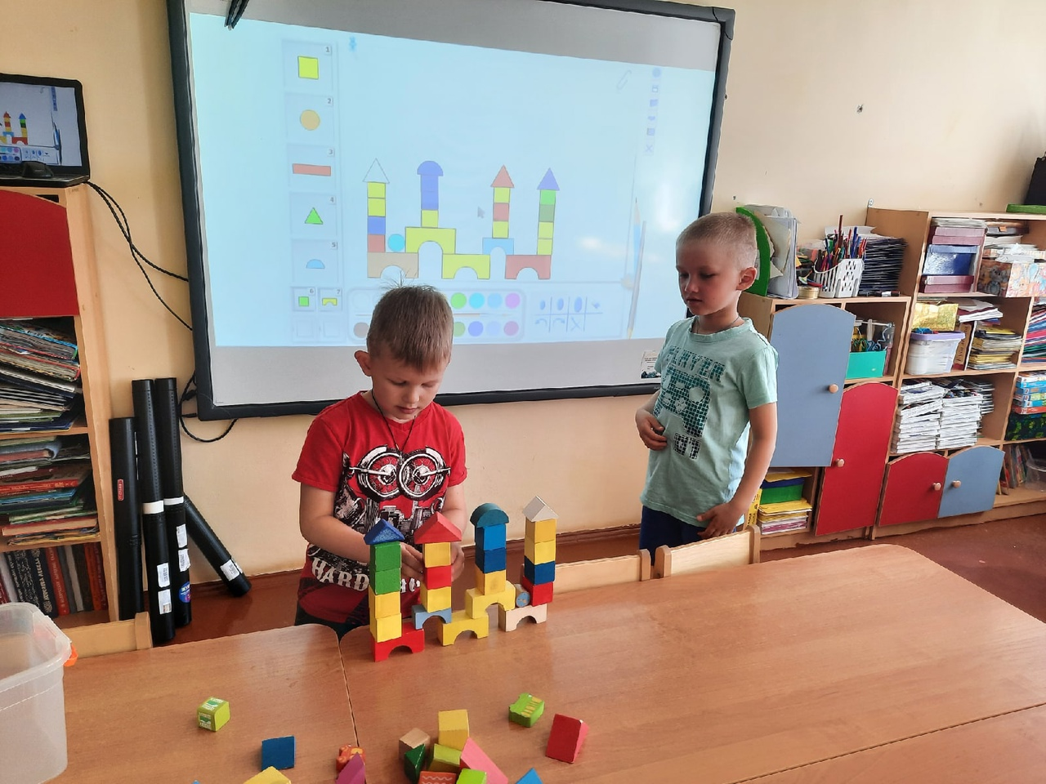

Slide 16
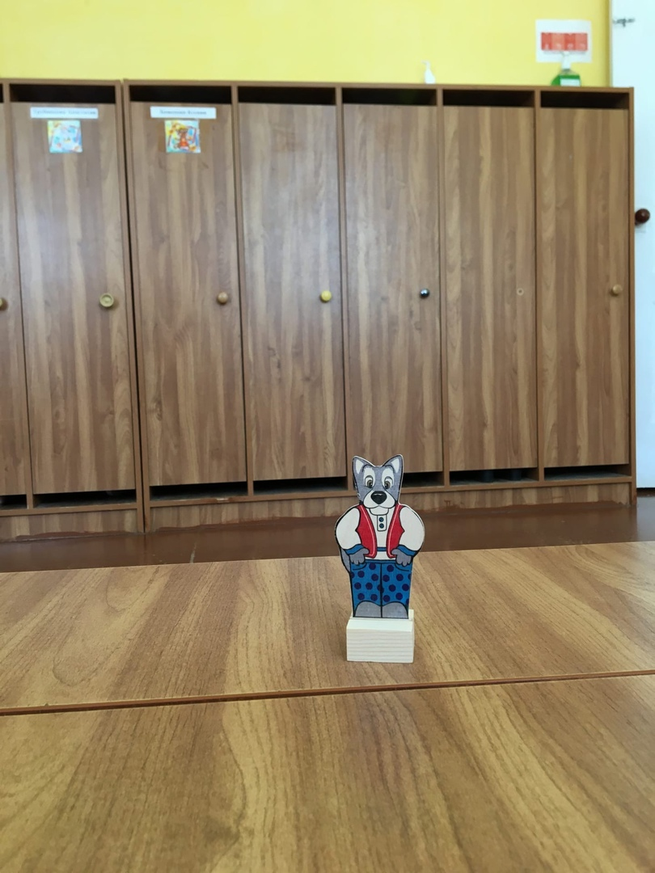
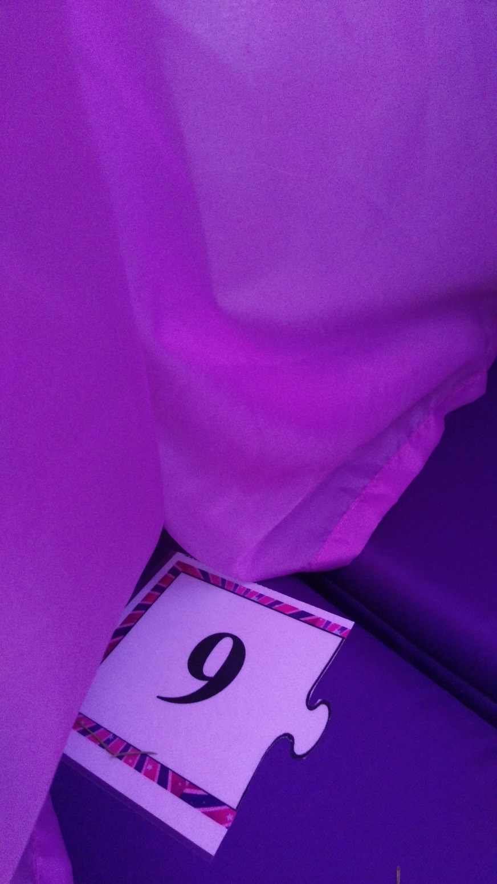

Slide 17
2018-2019 учебный год
Малая региональная конференция "Траектория развития дошкольного образования: оценка для развития"
IX муниципальная Ярмарка педагогических идей «Формирование навыков и компетенций XXI века»
Районный семинар "Интеграция цифрового оборудования в образовательную среду ДОУ: планирование деятельности"
Мастер-классы (августовская педагогическая конференция)

Slide 18
2019-2020 учебный год
Семинар «Поликультурное образование детей дошкольного возраста» (в рамках работы регионального инновационного проекта «Мультикультурность: компетентность современного человека»)
Межрегиональная научно-практическая конференция «Непрерывное повышение профессионального мастерства педагогов: точки роста качества образования в регионе»
X муниципальная Ярмарка педагогических идей «Современная образовательная среда как фактор обеспечения качества образовательного процесса»
Мастер-классы (августовская педагогическая конференция)

Slide 19
2020-2021 учебный год
Межмуниципальный семинар «Эффективные практики реализации ФГОС ДО. Детский сад – цифровая среда (Интеграция цифрового оборудования в образовательную среду ДОУ)»
XI муниципальная Ярмарка педагогических идей «Организация образовательного процесса с использованием электронного обучения и дистанционных образовательных технологий»
Районное методическое объединение музыкальных руководителей «Музыкальная игра как средство развития музыкальных способностей дошкольников»

Slide 20
публикации
Кокуева О.В., Сергеева Г.В. Вопросы интеграции цифрового оборудования в образовательную практику дошкольной организации // Детский сад будущего: ориентир на успех каждого ребенка: сборник научных статей по материалам восьмой межрегиональной научно-практической конференции с международным участием 28 марта 2019 года / ред. кол. Овечкина Т.А., Задворная М.С., Крулехт М.В., Ковалева Е.Б., Тельнюк И.В. – СПб.: Изд-во СПб АППО. Выпуск № 7, 2019. – С.248-255.
Кокуева О.В., Сергеева Г.В. Интеграция информационно-коммуникационных технологий в образовательную практику дошкольной организации // Обновление образовательной деятельности в контексте Федерального государственного образовательного стандарта дошкольного образования : обобщение опыта работы муниципальных образований по вопросу реализации ФГОС ДО / под общей ред. Е. В. Коточиговой, Т. Н. Захаровой. — Ярославль: ГАУ ДПО ЯО ИРО, 2020. - С.116-123.

